Slide 1

İklim Krizini Anlatmanın Yolları
Etkili İletişim Stratejileri
Karmaşık bilimi harekete geçirici eyleme dönüştürmek için
iletişim stratejileri ve uygulamalı çerçeveler
Doç. Dr. İlknur Doğu Öztürk

Slide 2




Etkili İklim İletişimi Çerçevesi
İklim iletişimi rastgele tavsiyeler bütünü değildir. Bilimsel verinin analizinden davranış değişikliği ölçümüne kadar uzanan stratejik bir yolculuktur.
ZEMİN
TASARIM
SAVUNMA
ETKİ
Bilim ve Kitle
Çerçeve ve Duygu
İnkârla Mücadele
Eylem ve Ölçüm
Veriyi anlamak, kitleyi çözümlemek, güvenilir kaynaklara dayanmak
Mesajı hikâyeleştirmek, dili şekillendirmek, empati kurmak
Dezinformasyona karşı kalkan oluşturmak, güven inşa etmek
Farkındalığı davranışa dönüştürmek, etkiyi ölçmek
2/18

Slide 3
01
İklim Krizi Nedir?
Neden "değişiklik" değil, "kriz" diyoruz?
Eşik Noktası (Tipping Point) Grafiği
Neden "Kriz"?
2030: %43
Emisyon Azaltımı
1.5°C Paris Hedefi
"Değişiklik" → yavaş, doğal süreç çağrışımı
"Kriz" → aciliyet ve eşik noktaları vurgusu
1.1°C Mevcut
Küresel ısınma, krizin yalnızca bir boyutu
Paris Anlaşması: 1,5°C — şu an 1,1°C aşıldı
IPCC AR6: 2030'a kadar %43 emisyon azaltımı şart
💡 Goffman'ın çerçeveleme kuramı: kelime seçimi algıyı yönetir. "Değişiklik" yerine "kriz" demek sorunun ciddiyetini algılatır.
3/18

Slide 4



02
Bilimsel Temelleri Basit Anlatmak
Karmaşık bilimi görselleştirmek
Metaforların Gücü
Karbon ayak izi: sadece bir istatistik değil, "bireyin günlük kararlarının toplam ağırlığı". İnfografiklerle bilimsel karmaşıklığı azaltın.
"Görünmez Battaniye" Metaforu
Sera etkisini "dünyayı saran görünmez bir battaniye" olarak tanımlamak, IPCC raporlarındaki termodinamik verileri sıradan dinleyici için anında somutlaştırır.
Sadeleştirmek ≠ Basitleştirmek
Doğruluğu koruyarak anlatmak temel ilke. Güvenilir IPCC ve WMO verilerini kullanın, ancak terminolojiyi tercüme edin.
💡 Bilim iletişimi: karmaşık veriyi kaybetmeden, herkesin anlayacağı dile çevirmek.
4/18

Slide 5


03
Hedef Kitleyi Tanımak
Aynı veri, farklı çerçeve: Hedef Kitle Matrisi
Gençler
İş Dünyası
Politika Yapıcılar
Öncelikli Algı:
Öncelikli Algı:
Öncelikli Algı:
Gelecek kaygısı, eko-anksiyete
Maliyet-fayda, ESG kriterleri
Ulusal güvenlik, ekonomik istikrar
İletişim Stratejisi:
İletişim Stratejisi:
İletişim Stratejisi:
Dijital katılım ve aktivizm odaklı
Yeşil dönüşüm fırsatları ve operasyonel verimlilik
Kanıta dayalı argümanlar, makro düzeyde risk yönetimi
💡 Kitle analizi olmadan iletişim stratejisi kurulamaz. Mesajın alıcısına göre çerçevelenmesi esastır.
5/18

Slide 6


04
Duygusal Bağ Kurma ve Hikâyeleştirme Teknikleri
Korkudan umuda geçiş
KORKU
Korku içeren mesajlar kısa vadede dikkat çeker, uzun vadede kitleyi felç eder ve eylemsizliğe yol açar.
UMUT
Çözüm odaklı anlatım uzun vadede daha etkili: insanlar yapabilecekleri bir şey gördüğünde harekete geçer.
Felç Etkisi Yaratır
Eylem Motivasyonu Sağlar
Başarı için : Dinleyiciyi Hikâyenin İçine Çekmek
İstatistikler bilgilendirir, hikâyeler harekete geçirir. Bir çiftçinin kuraklık hikâyesi veya balıkçının değişen mevsimi, soyut verilerden çok daha güçlü bir empati köprüsü kurar. "Bu senin mahallenin hikâyesi" hissini yaratılmalı.
💡 Araştırmalar gösteriyor: korku temelli mesajlar kısa vadede dikkat çeker, uzun vadede çözüm odaklı anlatım daha etkili.
6/18

Slide 7
05
İnkârla Mücadele: Bağışıklık Kazanmayı Önlemek
Yanlış Bilgiyi Önceden Çürütmek (Prebunking)
Kriz
Anı
Yanlış Bilgiyi Sonradan Çürütmek (Debunking)
Yanlış bilgi gelmeden önce bağışıklık oluşturma.
Fosil yakıt lobisi ve siyasi şüphe kampanyalarının taktiklerini önceden ifşa edilmesi
Sadece yanlışı çürütmemek.
Olgularla düzeltme yaparken mutlaka alternatif ve bilimsel bir açıklama sunmak.
Güven inşası için şeffaflığı korumak.
Önleyici odaklı Müdahale Odaklı
7/18

Slide 8

06
"Ben Ne Yapabilirim?" sorusuna cevap vermek
Çözüm Odaklı İletişim
Bireysel Eylem
Çözüm Odaklı
İletişim Faaliyetleri: Gazetecilik
Kolektif Eylem
Enerji tasarrufu, sürdürülebilir ulaşım tercihleri, tüketim alışkanlıklarının değişimi
Yerel yönetim politikalarını desteklemek, topluluk enerjisi ağlarına katılmak.
Örn: Sıfır Atık
"Problem" anlatımından "çözüm" anlatımına geçiş. İşe yarayan ve ölçülebilir çözümleri merkeze almak.
💡 Solutions journalism yaklaşımı: sadece sorunu değil, işe yarayan çözümleri de haberleştirmek.
8/18

Slide 9


07
Dil ve Söylem Seçimi
Dilin yeniden inşası: Söylem
Eski Söylem
Yeni Söylem
Suçlayıcı Dil
"Senin suçun"
Kapsayıcı Dil
"Bizim ortak sorumluluğumuz"
Teknik Jargon
"Mitigasyon ve Adaptasyon"
Anlaşılır İfade
"Zararı azaltmak ve uyum sağlamak"
Negatif Çerçeve
"Kaybedeceklerimiz"
Pozitif Çerçeve
"Kazanacaklarımız ve koruyacaklarımız"
💡 kelimeler düşünceyi şekillendirir. Aynı olay, farklı kelimelerle farklı algılanır.
9/18

Slide 10


08
Yerel ve Günlük Hayatla Bağ Kurmak
"Arka Bahçe" Etkisi: Tehdidi Somutlaştırmak
Küresel verileri yerel bağlama çevirmek, soyut tehdidin somutlaşmasını sağlar.
İstanbul
Hava kalitesindeki değişimler ve günlük sağlık etkileri
İnsanlar, kendi yaşam alanlarındaki değişimlere karşı doğal bir duyarlılığa sahiptir. Gıda fiyatları, mevsim kaymaları, hava kalitesi gibi günlük etkiler en güçlü iletişim aracıdır.
Akdeniz / Ege
Artan orman yangınları ve mevsim kaymaları
Konya Ovası
Su seviyesindeki dramatik düşüş ve tarımsal gıda fiyatları
Yerel başarı örnekleri: TEMA Vakfı • Belediyelerin yeşil projeleri • Sıfır Atık hareketi
10/18

Slide 11
09
Medya ve Dijital Platformların Rolü
Dijital alan: Algoritmalar ve dikkat ekonomisi
FIRSATLAR
TEHDİTLER
60 saniyelik mikro-öğrenme formatları (Reels, TikTok)
Yankı odası (echo chamber) riski: farklı görüşlerden izolasyon
Karmaşık veriyi paylaşılabilir infografiklere dönüştürmek
İklim içeriğinin algoritmik filtreleme engeline takılması
Bilim iletişimcilerinin dijital varlığı ve influencer işbirlikleri
Aynı kanallardan yayılan viral dezinformasyon
💡 Dijital platformlar hem fırsat hem tehdit: viral dezinformasyon da aynı kanallardan yayılıyor.
11/18

Slide 12



10
İşbirliği ve Kolektif Hareket
Sivil Toplum
Özel Sektör
Devlet
TEMA Vakfı, Fridays for Future, 350.org, yerel iklim ağları, gönüllü grupları
ESG taahhütleri, yeşil dönüşüm yatırımları, sürdürülebilir iş modelleri
Sıfır Atık Projesi, Paris Anlaşması uyumu, yerel yönetim politikaları, Akbelen süreci
Çok paydaşlı diyalog olmadan sistemik değişim imkansızdır. Kolektif eylem teorisi: bireysel motivasyonu toplumsal harekete dönüştürmenin iletişim boyutu.
12/18

Slide 13



11
Etkili Konuşma Teknikleri
Mesaj Mimarisi: TED Formatı İlkesi
Tek ve Net Mesaj
Üçleme Kuralı
Bir konuşmadan sadece bir anahtar fikir çıkmalı. Çoklu mesaj = sıfır mesaj.
Rule of Three: tekrarlama ve vurgu ile kalıcılık sağlama. Üç nokta = akılda kalma.
Dinleyici Etkileşimi
Somut Kapanış
Soru sorma, el kaldırtma, anket. Görseller yardımcıdır; ana aktör konuşmacıdır.
"Bugün bir şey yapın" — dinleyiciye yarın yapabileceği somut ve ölçülebilir bir adım sunun.
💡 TED formatı ilkesi: 18 dakikada bir fikir, güçlü açılış ve kapanışla çevrelenmiş.
13/18

Slide 14


12
İklim İletişiminde Etik Kırmızı Çizgiler
Yeşil Boyama
(Greenwashing)
Felaket Tellallığı
(Doom & Gloom)
Veri
Manipülasyonu
Kurumsal iletişimde yanıltıcı çevre söylemi. Somut veri içermeyen, sadece "doğa dostu" imajı çizen yüzeysel kampanyalar.
Aşırı kötümserlik pompalamak. Dinleyicide umutsuzluk yaratarak eylemsizliğe (paraliziye) yol açar.
İstatistiklerin bağlamından koparılarak kullanılması. İletişimcinin temel sorumluluğu: doğru bilgi, dengeli ton, hesap verebilirlik.
Kimin sesi duyuluyor? Kuzey-Güney adaletsizliği ve yerli halkların temsili, etik iletişimin temel sorusudur.
14/18

Slide 15
13
Değerlendirme ve Etki Ölçümü
FARKINDALIK
TUTUM
DAVRANIŞ
→
→
Dijital metrikler: erişim, gösterim, etkileşim.
Mesaj kitleye ulaştı mı?
Nitel ölçümler: odak grupları, içerik analizi.
Mesaj bakış açısını değiştirdi mi?
Dönüşüm oranları.
İzleyici somut bir aksiyon aldı mı?
💡 Etkiyi ölçmeden iletişimi geliştiremeyiz.
Kampanya sonrası değerlendirme ve iyileştirme döngüsü şarttır.
15/18

Slide 16

Dünyayı değiştirmek için önce
insanların düşüncesini değiştirmeliyiz.
"İklim krizini anlatmak, sadece bilgi aktarmak değil;
insanları harekete geçiren köprüler inşa etmektir."
Her iletişim bir çağrıdır: dinleyiciye yarın yapabileceği somut bir adım sunmalı.
Bilim
Toplum
Sahte iyimserlik veya felaket senaryoları yerine "umut ve sorumluluk" dengesi kurulmalı
Bir iletişimci olarak rolünüz salt bilgi aktarmak değil; bilim ile toplum arasında köprü inşa etmektir.
16/18

Slide 17

Kaynaklar ve İleri Okuma
IPCC (2023). AR6 Synthesis Report: Climate Change 2023.
Entman, R. (1993). Framing: Toward Clarification of a Fractured Paradigm. Journal of Communication, 43(4), 51–58.
Goffman, E. (1974). Frame Analysis: An Essay on the Organization of Experience. Harvard University Press.
Lakoff, G. (2010). Why It Matters How We Frame the Environment. Environmental Communication, 4(1), 70–81.
Lewandowsky, S. & Cook, J. (2020). The Conspiracy Theory Handbook. George Mason University.
Corner, A. & Clarke, J. (2017). Talking Climate: From Research to Practice in Public Engagement. Palgrave.
Moser, S. C. (2010). Communicating Climate Change: History, Challenges, Process and Future Directions. WIREs Climate Change, 1(1), 31–53.
Cook, J., Lewandowsky, S. & Ecker, U. (2017). Neutralizing misinformation through inoculation. PLOS ONE, 12(5).
TEMA Vakfı — tema.org.tr | Sıfır Atık Projesi — sifiratik.gov.tr
17/18

Slide 18
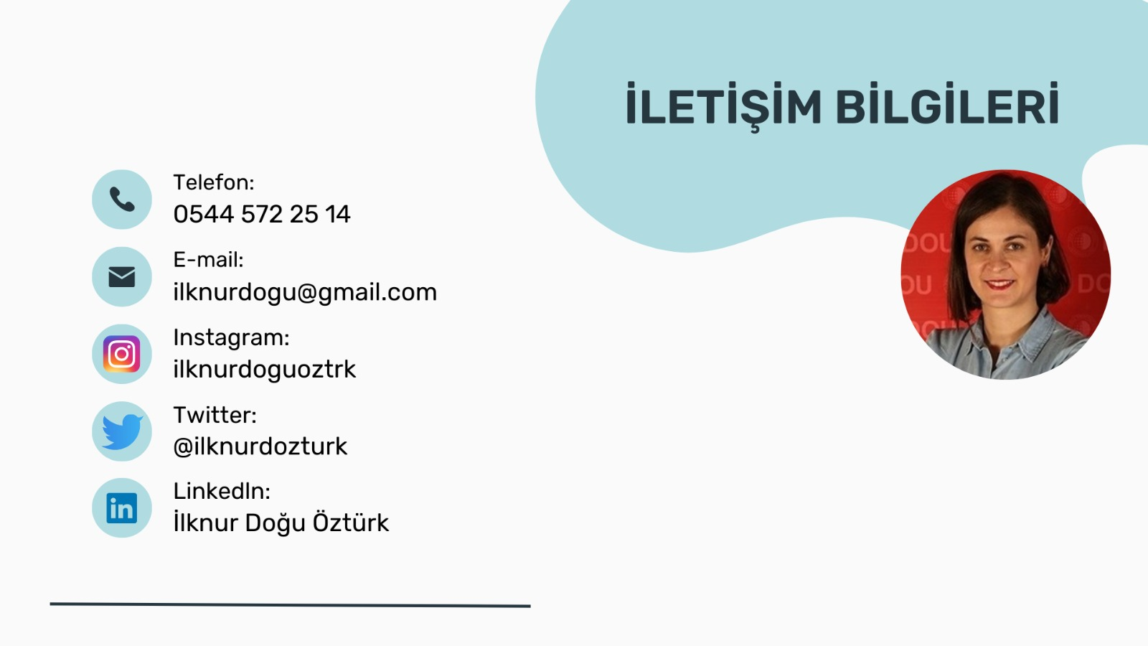
/iozturk@dogus.edu.tr
BENİ DİNLEDİĞİNİZ İÇİN TEŞEKKÜRLER

